Slide 1



“게임 이름”
프로젝트 제안서
지도교수 장지웅
2015180000 게임공학과 김병석
010-xxxx-xxxx
2015180007 게임공학과 김지웅
2015180000 게임공학과 오현호
asd@naver.com

Slide 2




목차
1. 팀 소개
2. 게임 소개
3. 연구 분야
4. 차후 계획

Slide 3



팀 소개
팀원 소개
김병석
김지웅
오현호
클라이언트
클라이언트, 기획
서버
클라이언트 제작
쉐이더 프로그래밍
컨텐츠 구현
레벨 디자인
서버 제작
DB 구현

Slide 4




팀 소개
개요
장르
플랫폼
ARPG
PC
인원
플레이타임
20-30인
1-20분

Slide 5
팀 소개
개발 목표
DIRECT X 12로 개발하는 ARPG 구현
IOCP 소켓 입출력 모델을 활용한 서버 구현
넓은 필드에서 치뤄지는 대규모 전투 구현

Slide 6




팀 소개
개발 환경
Direct X 12
C++
Visual studio 2019
Git hub

Slide 7
게임 소개
스토리
당신은 한 무리를 이끄는 수장이 되어
대륙을 돌아다니며 미션과 전쟁을 수행할 수 있습니다.
다른 플레이어와 경쟁하여 대륙의 주인을 결정하십시오.

Slide 8
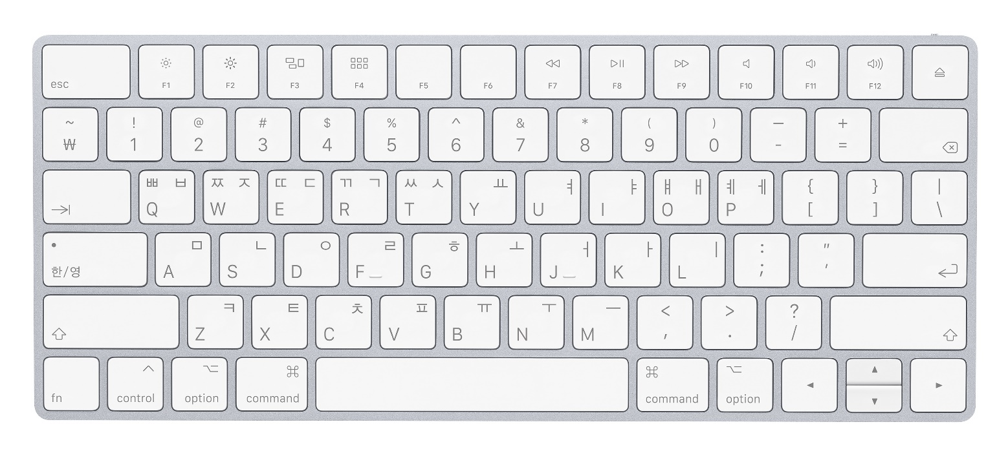

게임 소개
조작키 / 월드
이동
메뉴
WASD - 이동
ESC - 메뉴
K - 캐릭터 상태
마우스 우클릭 - 이동
ENTER, F - 상호작용
마우스 좌클릭 - 목표지정
SHIFT + 이동 - 달리기
I - 아이템 창
P - 퀘스트 창

Slide 9
게임 소개
조작키 / 필드
이동
전투
WASD - 이동
마우스 우 클릭 - 방어 / 조준
1 2 3 4 – 스킬 선택
SHIFT + 이동 - 달리기
마우스 좌 클릭 - 캐릭터 선택 / 공격 / 발사
SPACE - 점프
CTRL - 앉기
F – 상호작용 / 빙의

Slide 10
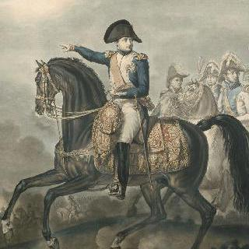
게임 소개
스케일 / 월드
걷기 - 21M/S
뛰기 - 42M/S
30KM
3M
1.5M
30KM

Slide 11
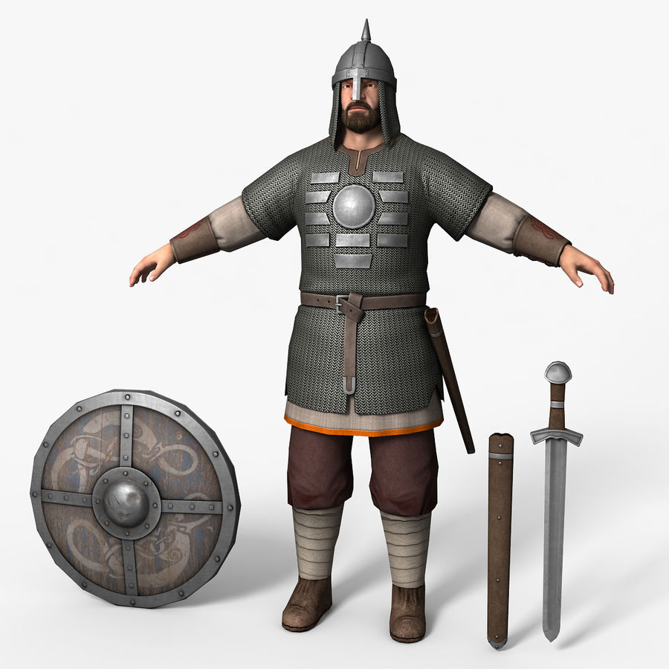
게임 소개
스케일 / 필드
걷기 – 32.5cm/S
뛰기 – 65cm/S
70cm
300m
30cm
400m

Slide 12
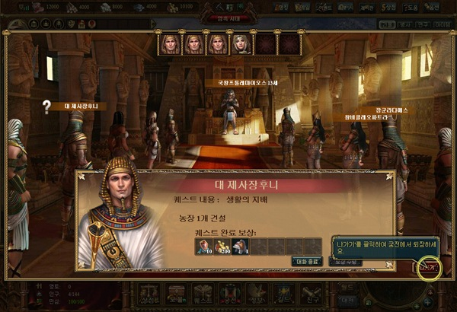
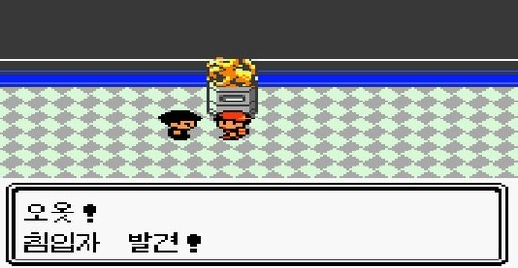
게임 소개
게임 플레이 / 월드
<문명전쟁 아르케>
<포켓몬> 상대와 마주칠 경우
월드에서 플레이어는 각 성과 마을을 돌아다니며 군대를 갖추고 의뢰를 받는다
월드에서 적대 무리와 마주치게 되면 필드 전투로 넘어가게 된다

Slide 13
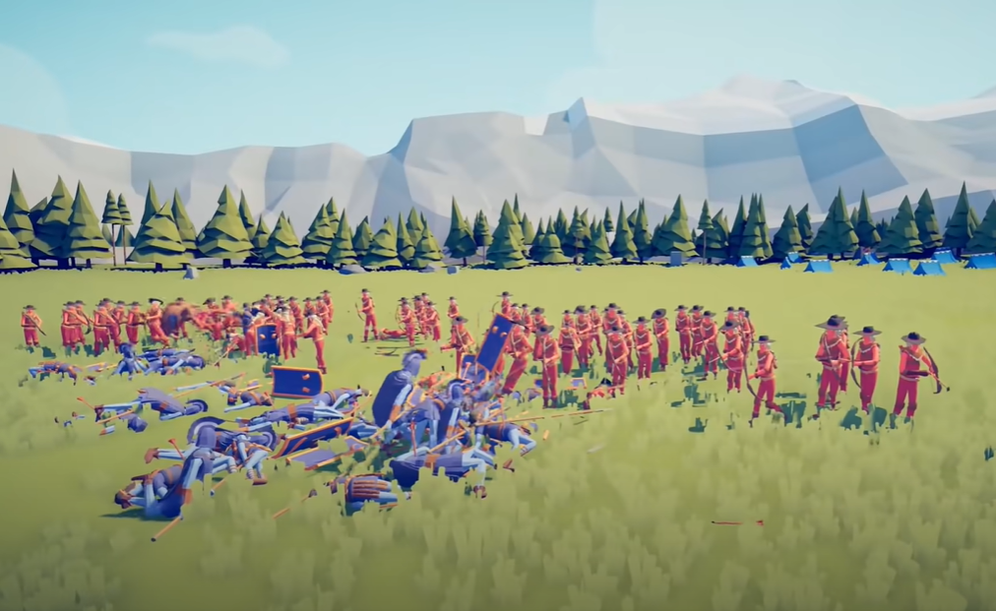
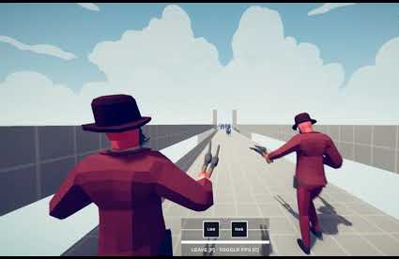
게임 소개
게임 플레이 / 필드
<토탈리 어큐레이트 배틀 시뮬레이터>
<토탈리 어큐레이트 배틀 시뮬레이터>
필드에서 플레이어는 탑 뷰 시점으로 전장을 바라보게 된다
그 중 마음에 드는 본인의 병사를 선택, ‘빙의’ 해 해당 캐릭터를 조종할 수 있다

Slide 14


게임 소개
게임 플레이 / 필드
승리 시 플레이어는 포로와 전리품을 획득하게 된다
반대로 패배 시 상대의 포로가 되며 부하와 아이템 등을 잃게 된다

Slide 15
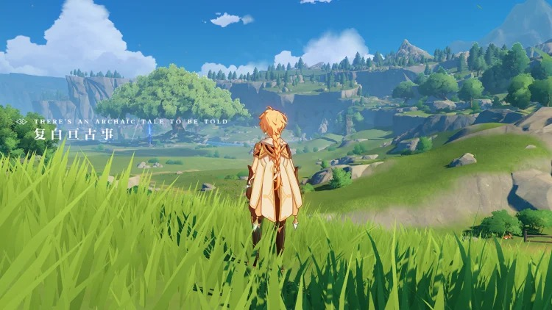
연구 분야
클라이언트
3D 그래픽을 기반으로 만화와 같은 느낌을 주는
카툰 렌더링 기반 그래픽
다수의 빛 연산을 하나로 묶어 처리해주는
디퍼드 쉐이딩
자연스러운 움직임을 구사하는
스키닝 애니메이션
게임 <원신> 인게임 화면
시야 안의 오브젝트만을 렌더링 해
프레임 향상을 꾀하는
Frustrum culling

Slide 16
연구 분야
클라이언트 / 서버
클라이언트
서버
자연스러운 움직임을 구사하는
효율적인 비동기 접속을 위한
멀티 쓰레드
IOCP 사용한 서버 구현
넓은 지형을 관리하기 위한
OBB 충돌체크를 이용한 세밀한
Terrain LOD
오브젝트 충돌 체크
AI들의 침입 불가 영역을 설정하기 위한
AI 행동 패턴 구현
네비게이션 메쉬
스텐실 버퍼
DB 연동

Slide 17
차후 계획
일정
미정

Slide 18
차후 계획
참고 문헌
로고
전체 - https://namu.wiki/w/%EB%82%98%EB%AC%B4%EC%9C%84%ED%82%A4:%EB%8C%80%EB%AC%B8
아이콘
전체 - https://www.flaticon.com/
스크린샷
문명전쟁 아르케 - http://www.inven.co.kr/webzine/news/?news=75212&site=arche
키보드 - https://www.apple.com/kr/shop/product/MQ5L2KH/A/magic-keyboard-%ED%95%9C%EA%B5%AD%EC%96%B4
포켓몬 - http://blog.daum.net/kongmyoung8189/28
토탈리 어큐레이트 배틀 시뮬레이터
- https://www.youtube.com/watch?v=OtU4WyQ5MoM
- https://www.youtube.com/watch?v=sH8q3pjI9hE
원신 - http://web.humoruniv.com/board/humor/read.html?table=thema2&number=1069676

Slide 19
2주 계획표
1주차 목표
2주차 목표
1주차 달성률
2주차 달성률
김병석
메쉬 출력
메쉬, 애니메이션, 텍스쳐링
메쉬 50% , 애니메이션 50%, 텍스쳐링 미구현
김지웅
제안서 틀 작성 및 씨플플 다시보기
제안서 완성 및 씨플플 다시보기
제안서 80% 완성, 씨플플 다시보기 60%
오현호
일반 tcp구조를
오버랩트 I/O로 전환
윈도우api에 오버랩트 I/O 구조 적용하기
API 클라 구조 이해도가 낮아 큰 버그 발생

